Slide 1

Исследование эффективности сильно ветвящихся деревьев в задаче индексирования структурированных данных
Выполнил студент группы БПИ153
Ригин Антон Михайлович
Научный руководитель:
ст. преп. ДПИ ФКН, н.с. НУЛ ПОИС ФКН
Шершаков Сергей Андреевич
Высшая школа экономики, Москва, 2018
www.hse.ru

Slide 2

ОПИСАНИЕ ПРЕДМЕТНОЙ ОБЛАСТИ
Предметная область Предметная область данной работы включает вопросы представления данных в таких структурах данных, как сильно ветвящиеся деревья – B-деревья, B⁺-деревья и B*-деревья, оценку сложности основных операций и эффективности по представлению в оперативной памяти в задаче индексирования структурированных данных.
Под эффективностью подразумеваются сложность основных операций и объём занимаемой памяти.
Высшая школа экономики, Москва, 2018
Ригин А. М., Исследование эффективности сильно ветвящихся деревьев в задаче индексирования структурированных данных 2018

Slide 3
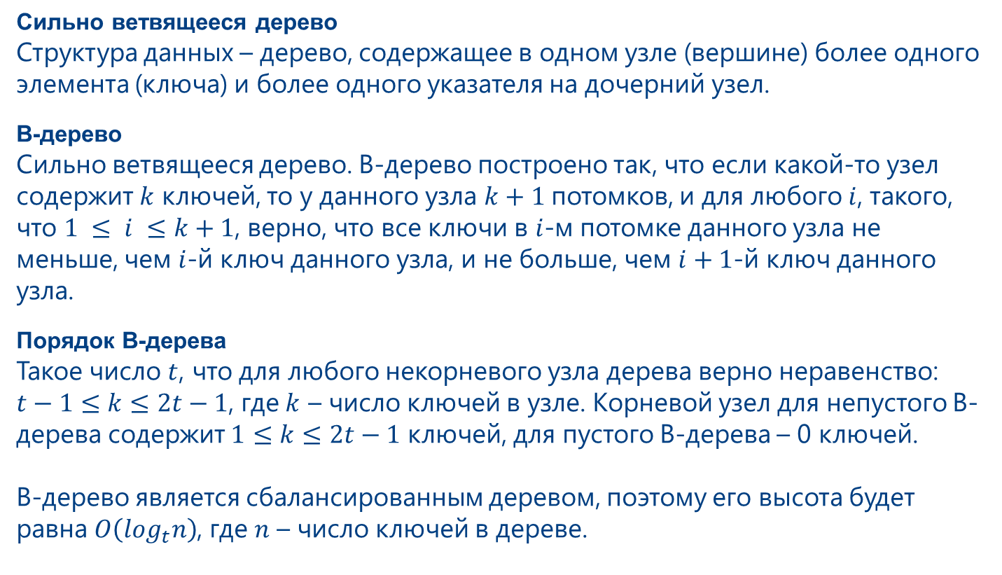
ОСНОВНЫЕ ПОНЯТИЯ И ОПРЕДЕЛЕНИЯ
Сильно ветвящееся дерево Структура данных – дерево, содержащее в одном узле (вершине) более одного элемента (ключа) и более одного указателя на дочерний узел.
B-дерево Сильно ветвящееся дерево. B-дерево построено так, что если какой-то узел содержит $k$ ключей, то у данного узла $k+1$потомков, и для любого $i$, такого, что $1 ≤ i ≤k+1$, верно, что все ключи в $i$-м потомке данного узла не меньше, чем $i$-й ключ данного узла, и не больше, чем $i+1$-й ключ данного узла.
Порядок B-дерева Такое число $t$, что для любого некорневого узла дерева верно неравенство: $t−1≤k≤2t−1$, где $k$ – число ключей в узле. Корневой узел для непустого B-дерева содержит $1≤k≤2t−1$ ключей, для пустого B-дерева – 0 ключей.
B-дерево является сбалансированным деревом, поэтому его высота будет равна $O\left(\log_{t}n\right)$, где $n$ – число ключей в дереве.
Высшая школа экономики, Москва, 2018
Ригин А. М., Исследование эффективности сильно ветвящихся деревьев в задаче индексирования структурированных данных 2018

Slide 4
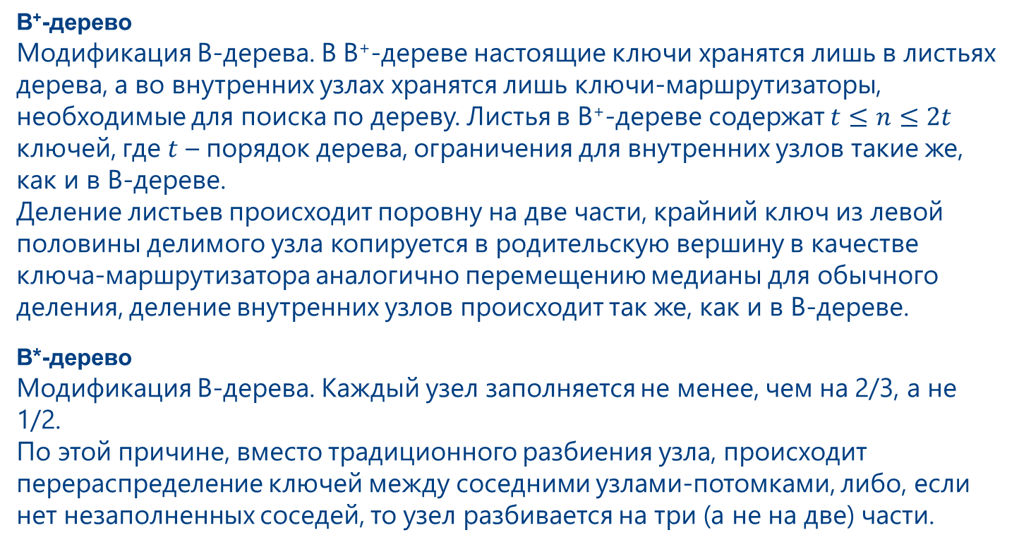
ОСНОВНЫЕ ПОНЯТИЯ И ОПРЕДЕЛЕНИЯ
B⁺-дерево Модификация B-дерева. В B⁺-дереве настоящие ключи хранятся лишь в листьях дерева, а во внутренних узлах хранятся лишь ключи-маршрутизаторы, необходимые для поиска по дереву. Листья в B⁺-дереве содержат $t≤n≤2t$ ключей, где $t$ – порядок дерева, ограничения для внутренних узлов такие же, как и в B-дереве.
Деление листьев происходит поровну на две части, крайний ключ из левой половины делимого узла копируется в родительскую вершину в качестве ключа-маршрутизатора аналогично перемещению медианы для обычного деления, деление внутренних узлов происходит так же, как и в B-дереве.
B*-дерево Модификация B-дерева. Каждый узел заполняется не менее, чем на 2/3, а не 1/2.
По этой причине, вместо традиционного разбиения узла, происходит перераспределение ключей между соседними узлами-потомками, либо, если нет незаполненных соседей, то узел разбивается на три (а не на две) части.
Высшая школа экономики, Москва, 2018
Ригин А. М., Исследование эффективности сильно ветвящихся деревьев в задаче индексирования структурированных данных 2018

Slide 5
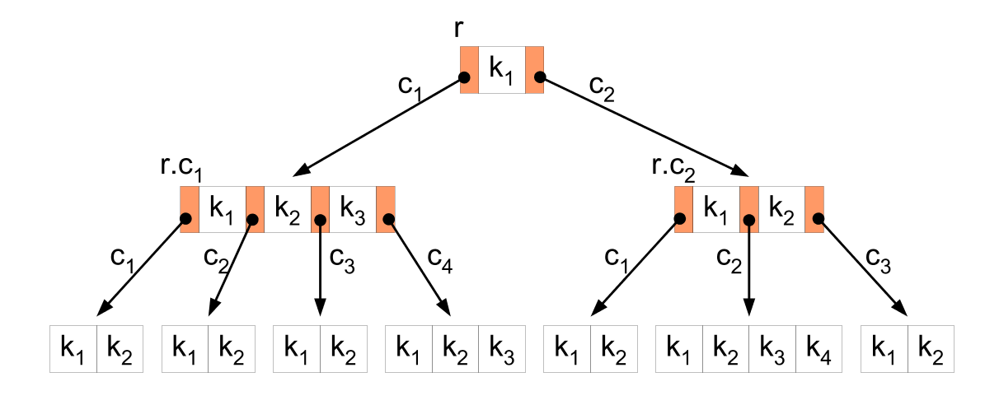
ОСНОВНЫЕ ПОНЯТИЯ И ОПРЕДЕЛЕНИЯ
Пример B-дерева порядка 4
Источник: Википедия (https://ru.wikipedia.org/wiki/B-дерево)
Высшая школа экономики, Москва, 2018
Ригин А. М., Исследование эффективности сильно ветвящихся деревьев в задаче индексирования структурированных данных 2018

Slide 6
АНАЛИЗ СУЩЕСТВУЮЩИХ РЕШЕНИЙ
Исследовательских работ не обнаружено Онлайн-визуализатор B-деревьев Университета Сан-Франциско: https://www.cs.usfca.edu/~galles/visualization/BTree
Не позволяет проводить анализ сложности операций с деревом и статистическую работу с данными о сложности
Не позволяет работать с B⁺-деревьями и B*-деревьями
Высшая школа экономики, Москва, 2018
Ригин А. М., Исследование эффективности сильно ветвящихся деревьев в задаче индексирования структурированных данных 2018

Slide 7
ЦЕЛЬ РАБОТЫ
Целью работы является исследование эффективности сильно ветвящихся деревьев, структура которых задаётся определённым набором параметров, в задаче индексирования структурированных данных, в том числе, измерение сложности основных операций (с экспериментальной оценкой занимаемой памяти) с такими деревьями при их различных параметрах построения дерева.
Высшая школа экономики, Москва, 2018
Ригин А. М., Исследование эффективности сильно ветвящихся деревьев в задаче индексирования структурированных данных 2018

Slide 8
ЗАДАЧИ РАБОТЫ
1) Обзор литературы и других работ в данной области;
2) построение теоретической модели;
3) реализация структур данных – B-дерева, B⁺-дерева и B*-дерева на языке C++, а также инструмента для проведения экспериментов и вывода их результатов;
4) построение схемы экспериментов, в том числе, создание набора различных изменяемых параметров построения B-дерева, B⁺-дерева и B*-дерева для проведения различных экспериментов;
5) проведение экспериментов (измерений сложности основных операций с такими деревьями – поиска, вставки и удаления элементов – при различных параметрах построения дерева, с экспериментальной оценкой занимаемой памяти) согласно построенной схеме экспериментов;
6) интерпретация полученных результатов, получение выводов.
Высшая школа экономики, Москва, 2018
Ригин А. М., Исследование эффективности сильно ветвящихся деревьев в задаче индексирования структурированных данных 2018

Slide 9
МЕТОДЫ И АЛГОРИТМЫ РЕШЕНИЯ
Методы решения Методами решения являются стандартные подходы к исследованию сложности операций и экспериментальное подтверждение теоретических утверждений.
Алгоритмы решения Алгоритмы основных операций с B-деревьями, B⁺-деревьями и B*-деревьями – поиска, вставки и удаления элементов – сами по себе являются предметом исследования данной работы.
Алгоритм проведения экспериментов следующий:
1) берётся определённый набор параметров построения дерева из ранее построенной схемы экспериментов;
2) данный набор параметров применяется для построения дерева;
3) измеряются необходимые для исследования показатели;
4) результаты эксперимента интерпретируются и описываются.
Высшая школа экономики, Москва, 2018
Ригин А. М., Исследование эффективности сильно ветвящихся деревьев в задаче индексирования структурированных данных 2018

Slide 10
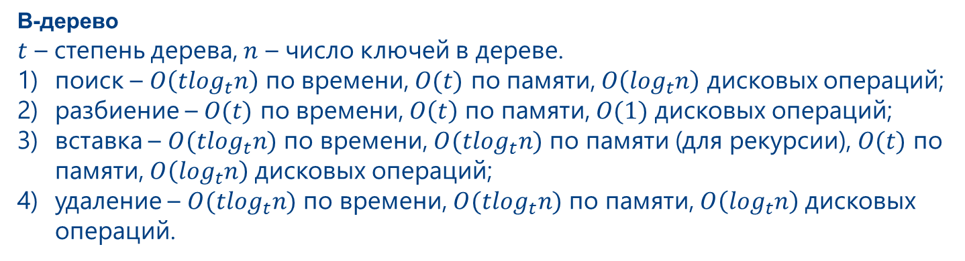
ТЕОРЕТИЧЕСКИЕ ОЦЕНКИ СЛОЖНОСТИ ОСНОВНЫХ ОПЕРАЦИЙ С ДЕРЕВЬЯМИ
B-дерево
$t$ – степень дерева, $n$ – число ключей в дереве.
поиск – $O\left(t\log_{t}n\right)$ по времени, $O(t)$ по памяти, $O\left(\log_{t}n\right)$ дисковых операций;
разбиение – $O(t)$ по времени, $O\left(t\right)$ по памяти, $O(1)$ дисковых операций;
вставка – $O(t\log_{t}n)$ по времени, $O(t\log_{t}n)$ по памяти (для рекурсии), $O(t)$ по памяти, $O\left(\log_{t}n\right)$ дисковых операций;
удаление – $O(t\log_{t}n)$ по времени, $O(t\log_{t}n)$ по памяти, $O\left(\log_{t}n\right)$ дисковых операций.
Высшая школа экономики, Москва, 2018
Ригин А. М., Исследование эффективности сильно ветвящихся деревьев в задаче индексирования структурированных данных 2018

Slide 11
ТЕОРЕТИЧЕСКИЕ ОЦЕНКИ СЛОЖНОСТИ ОСНОВНЫХ ОПЕРАЦИЙ С ДЕРЕВЬЯМИ
B⁺-дерево
Асимптотика у всех основных операций совпадает с асимптотикой соответствующих операций в B-дереве.
Средняя вычислительная сложность поиска должна увеличиться, но теперь известно, что ключ гарантированно в листе дерева (если находится в дереве).
Средняя вычислительная сложность удаления должна уменьшиться.
B*-дерево
Асимптотика у всех основных операций совпадает с асимптотикой соответствующих операций в B-дереве.
Фактическая сложность на деле должна отличаться от таковой в B-дереве, поскольку из-за того, что каждый узел более заполнен, высота дерева будет меньше, но будет увеличена линейная составляющая.
Высшая школа экономики, Москва, 2018
Ригин А. М., Исследование эффективности сильно ветвящихся деревьев в задаче индексирования структурированных данных 2018

Slide 12

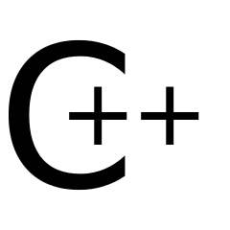
ТЕХНОЛОГИИ И ИНСТРУМЕНТЫ РЕАЛИЗАЦИИ
При выполнении данной работы используются следующие технологии и инструменты: 1. C++11
2. CLion 2017.3
Высшая школа экономики, Москва, 2018
Ригин А. М., Исследование эффективности сильно ветвящихся деревьев в задаче индексирования структурированных данных 2018

Slide 13
РЕЗУЛЬТАТЫ
Высшая школа экономики, Москва, 2018
Ригин А. М., Исследование эффективности сильно ветвящихся деревьев в задаче индексирования структурированных данных 2018

Slide 14
РЕЗУЛЬТАТЫ
Высшая школа экономики, Москва, 2018
Ригин А. М., Исследование эффективности сильно ветвящихся деревьев в задаче индексирования структурированных данных 2018

Slide 15
РЕЗУЛЬТАТЫ
Высшая школа экономики, Москва, 2018
Ригин А. М., Исследование эффективности сильно ветвящихся деревьев в задаче индексирования структурированных данных 2018

Slide 16
РЕЗУЛЬТАТЫ
Высшая школа экономики, Москва, 2018
Ригин А. М., Исследование эффективности сильно ветвящихся деревьев в задаче индексирования структурированных данных 2018

Slide 17
РЕЗУЛЬТАТЫ
Высшая школа экономики, Москва, 2018
Ригин А. М., Исследование эффективности сильно ветвящихся деревьев в задаче индексирования структурированных данных 2018

Slide 18
РЕЗУЛЬТАТЫ
Высшая школа экономики, Москва, 2018
Ригин А. М., Исследование эффективности сильно ветвящихся деревьев в задаче индексирования структурированных данных 2018

Slide 19
РЕЗУЛЬТАТЫ
Высшая школа экономики, Москва, 2018
Ригин А. М., Исследование эффективности сильно ветвящихся деревьев в задаче индексирования структурированных данных 2018

Slide 20
РЕЗУЛЬТАТЫ
Высшая школа экономики, Москва, 2018
Ригин А. М., Исследование эффективности сильно ветвящихся деревьев в задаче индексирования структурированных данных 2018

Slide 21
РЕЗУЛЬТАТЫ
Высшая школа экономики, Москва, 2018
Ригин А. М., Исследование эффективности сильно ветвящихся деревьев в задаче индексирования структурированных данных 2018

Slide 22

РЕЗУЛЬТАТЫ
Высшая школа экономики, Москва, 2018
Ригин А. М., Исследование эффективности сильно ветвящихся деревьев в задаче индексирования структурированных данных 2018

Slide 23
ВЫВОДЫ
Реальная вычислительная сложность соответствует асимптотической.
Выделяются значения порядка дерева для каждого из типов деревьев, после которых вычислительная сложность начинает возрастать из-за усиления влияния линейной составляющей сложности.
Сложность вставки у всех трёх типов деревьев приблизительно одинаковая, однако у B*-дерева она незначительно выше, что объясняется большей линейной составляющей сложности.
Сложность поиска у всех трёх типов деревьев приблизительно одинаковая, однако у B⁺-дерева она незначительно выше, что объясняется тем фактом, что поиск всегда завершается в листьях дерева.
Высшая школа экономики, Москва, 2018
Ригин А. М., Исследование эффективности сильно ветвящихся деревьев в задаче индексирования структурированных данных 2018

Slide 24
ДАЛЬНЕЙШИЕ НАПРАВЛЕНИЯ РАБОТЫ
Расчёт сложности выполнения операции удаления во всех трёх типах деревьев.
Расчёт сложности для B^{*+}-деревьев – комбинации B*-деревьев и B⁺-деревьев.
Подсчёт вычислительной сложности по числу операций вместо времени выполнения.
Подсчёт объёма занимаемой памяти.
Подсчёт числа дисковых операций.
Высшая школа экономики, Москва, 2018
Ригин А. М., Исследование эффективности сильно ветвящихся деревьев в задаче индексирования структурированных данных 2018

Slide 25
СПИСОК ИСПОЛЬЗУЕМЫХ ИСТОЧНИКОВ
[1] Т. Кормен, Ч. Лейзерсон, Р. Ривест, К. Штайн. Алгоритмы: построение и анализ. 3-е изд. — М.: ИД "Вильямс". — 2013. — 1324 с.
[2] Кнут Д.Э. Искусство программирования. Том 3. Сортировка и поиск. 2-е изд. — М.: ИД "Вильямс". — 2002. — 800 с.
[3] Bayer R., McCreight E. Organization and Maintenance of Large Ordered Indexes // Acta Informatica. — 1972, V. 1. — P. 173-189
[4] Washam J. An Astounding Example of Efficiency with BTrees [Electronic Source] // Startup Nextdoor. — URL: https://startupnextdoor.com/an-astounding-example-of-efficiency-withb-trees/ [Date: 2017/12/07]
[5] Kerttu Pollari-Malmi. 𝐵+-trees [Electronic Source] — URL: https://www.cs.helsinki.fi/u/mluukkai/tirak2010/B-tree.pdf [Date: 2017/12/07]
[6] 𝐵*-tree [Electronic Source] // NIST Dictionary of Algorithms and Data Structures — URL: https://xlinux.nist.gov/dads/HTML/bstartree.html [Date: 2017/12/23]
Высшая школа экономики, Москва, 2018
Ригин А. М., Исследование эффективности сильно ветвящихся деревьев в задаче индексирования структурированных данных 2018

Slide 26

Ригин Антон Михайлович,
amrigin@edu.hse.ru, anton19979@yandex.ru
Москва – 2018

